Slide 1
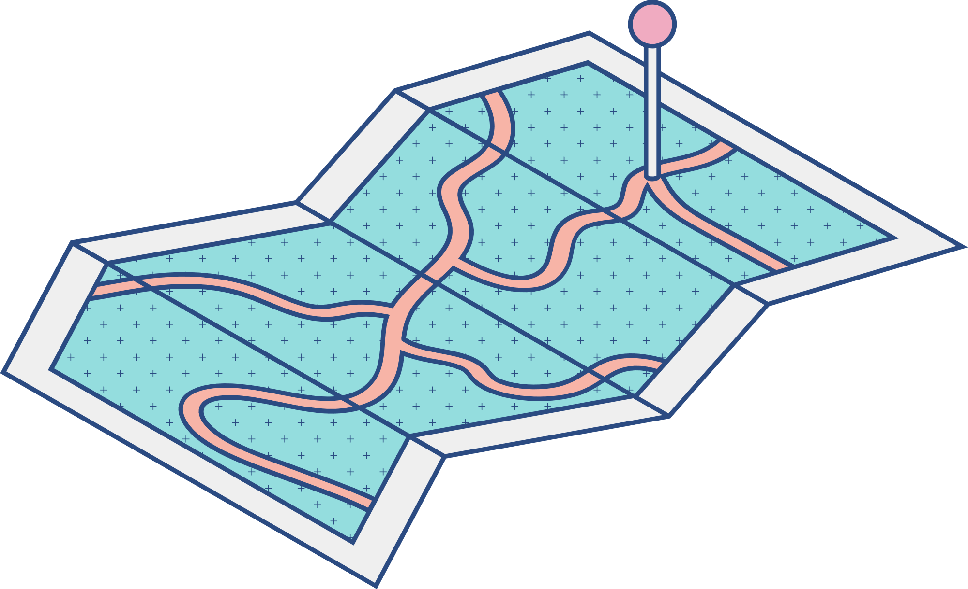





PROJECT DASAR PEMROGRAMAN
Aplikasi Pengadaan Barang
Menggunakan Bahasa pemrograman Python dan database MySQL

Slide 2



Nama Kelompok
Abdul Aziz (19241791)
Ahmad Maulana Zuhdi (19240878)
Defa Raihan Agis (19240506)
Muhammad Nadhif Fadhilah Toziri (19240559)
Nero Aziz Saputra (19240522)

Slide 3

Latar Belakang
Aplikasi ini dirancang untuk mengotomatiskan proses pengadaan, meminimalkan kesalahan, meningkatkan transparansi, serta mempercepat waktu pemrosesan.
Pengembangan aplikasi pengadaan barang dapat dilakukan menggunakan berbagai teknologi, termasuk Python sebagai struktur aplikasi dan MySQL.

Slide 4
Identifikasi Masalah
Pengelolaan data pengadaan barang yang manual
Kurangnya efisiensi dalam proses pengadaan
Kesulitan memantau stok barang

Slide 5
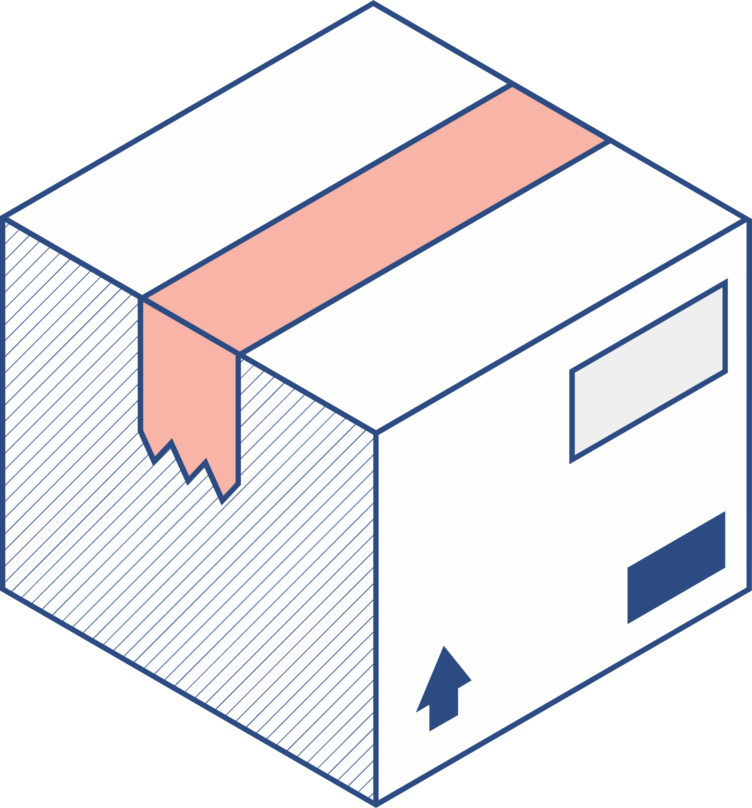


Rumusan Masalah
Tujuan
Bagaimana cara membuat sistem pengadaan barang yang terotomatisasi menggunakan Python untuk memudahkan proses pencatatan data barang?
Bagaimana cara menyimpan dan mengelola data barang, seperti stok, harga, dan pemasok, secara terstruktur menggunakan Python?
Bagaimana sistem dapat membantu pengguna memantau stok barang dan menghasilkan laporan pengadaan secara otomatis?
Mengotomatisasi proses pencatatan pengadaan barang
Meningkatkan efisiensi manajemen stok
Menyediakan laporan pengadaan

Slide 6
Ruang Lingkup
Mengatasi permasalahan terkait pengadaan barang dengan menggunakan Bahasa Pemrograman Python dan basis data MySQL untuk menampilkan beberapa fitur yang dapat memperbarui data dengan cepat.

Slide 7

Pengertian Python
Menurut Dafa Raditya Denishtsany (2024)
Python adalah bahasa pemrograman tingkat tinggi yang dirancang dengan sintaksis sederhana dan mudah dipahami, menjadikannya cocok untuk pemula. Python mendukung berbagai bidang, seperti pengembangan web, analisis data, kecerdasan buatan, dan pembelajaran mesin. Keunggulannya termasuk fleksibilitas, pustaka yang kaya, dan kemampuan untuk diintegrasikan dengan bahasa lain.

Slide 8
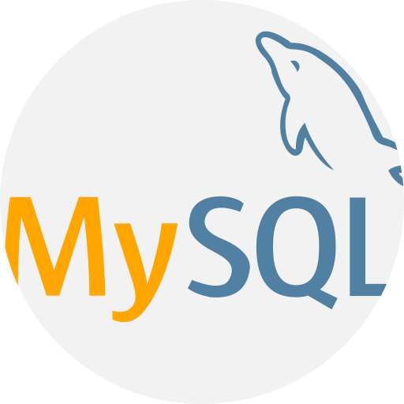
Pengertian MySQL
Menurut Ahmad (2021)
MySQL adalah sistem manajemen basis data relasional (RDBMS) yang terkenal karena kecepatan dan efisiensinya. MySQL sering digunakan dalam pengembangan aplikasi berbasis web untuk menyimpan dan mengelola data secara terstruktur.

Slide 9

Pengertian Pengadaan Barang
Menurut Putri dan Sembiring (2021)
Pengadaan barang adalah proses pembelian atau penyediaan barang dan jasa yang dibutuhkan oleh suatu organisasi. Proses ini melibatkan identifikasi kebutuhan, pemilihan pemasok, dan pengelolaan pengiriman barang dengan tujuan efisiensi dan penghematan biaya.

Slide 10
Program Pengadaan Barang
Program Pengadaan Barang menggunakan Python dan MySQL adalah sebuah program yang dirancang untuk mengelola proses pengadaan barang secara efisien dengan menggunakan Python sebagai bahasa pemrograman dan MySQL sebagai Basis Data untuk menyimpan informasi

Slide 11
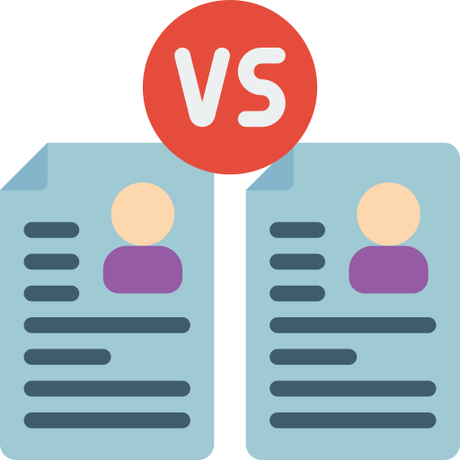
List Program
Operator Perbandingan
if cursor.rowcount == 0:
cursor.execute("INSERT INTO tb_product (name, category, weight, quantity, supplier, add_on, update_on) VALUES(%s, %s, %s, %s, %s, %s, %s)", (name, category, weight, quantity, supplier, addOn, updateOn))
conn.commit()
web.success("Produk berhasil ditambahkan!")
else:
web.error("Produk baru yang ingin ditambahkan sudah ada!")

Slide 12

List Program
Operator Aritmatika
if select:
cursor.execute("UPDATE tb_product SET quantity = quantity + %s, update_on = %s WHERE id = %s", (quantity, updateOn, id))
conn.commit()
web.success("Stok produk berhasil ditambah!")
else:
web.error("Produk yang ingin ditambah stoknya tidak ditemukan!")

Slide 13
List Program
Percabangan
if row['QUANTITY'] < 50:
return['background-color: #fce1e1; color: #000000'] * len(row)
elif row['QUANTITY'] > 50 or row['QUANTITY'] == 50:
return ['background-color: #e4fce1; color: #000000'] * len(row)
else:
return [''] * len(row)

Slide 14
List Program
Perulangan
for user in users:
if user["username"] == username and user["password"] == password:
return True
return False

Slide 15
List Program
Function
def not_result(name):
cursor = conn.cursor()
cursor.execute("SELECT * FROM tb_product WHERE name = %s", (name,))
result = cursor.fetchall()
pd.DataFrame(result, columns=["ID", "NAME", "CATEGORY", "WEIGHT", "QUANTITY", "SUPPLIER"])

Slide 16
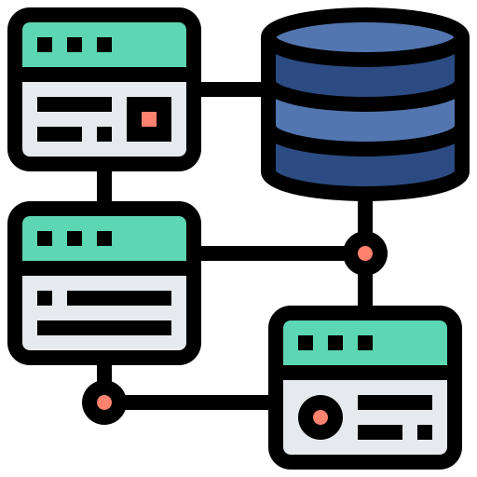
List Program
Function untuk koneksi ke database
def connToDb():
return db.connect(
host="localhost",
user="root",
password="",
database="db_minimarket"
)

Slide 17

List Program
Modul
import mysql.connector
import streamlit as web
import datetime
import time

Slide 18
List Program
List
users = [
{"username" : "admin",
"password" : "admin"
},
{"username" : "aldi",
"password" : "aldi"
},
]

Slide 19
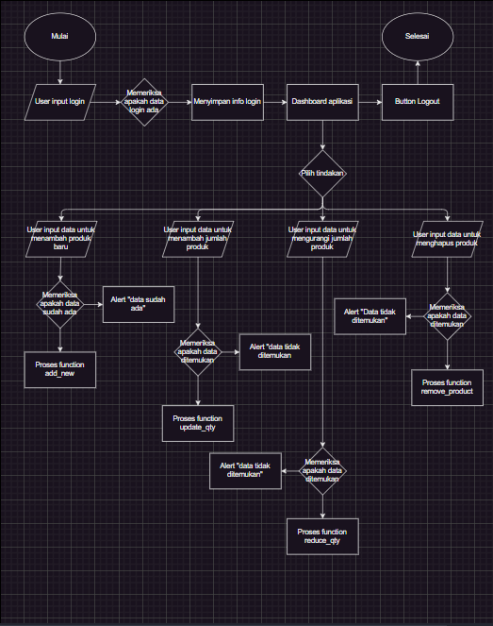
Flowchart Program

Slide 20
TERIMA KASIH

